Slide 1
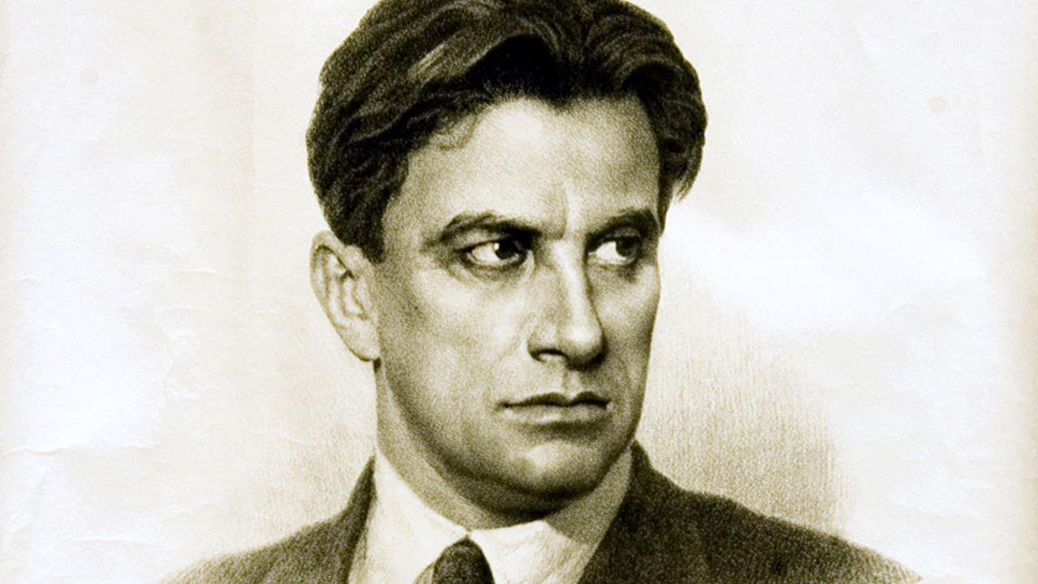
Владимир Маяковский
(1893 – 1930)

Slide 2
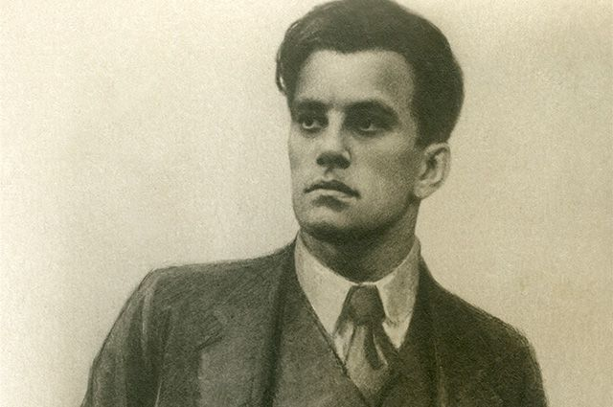
Владимир Маяковский
Русский и советский поэт. Один из крупнейших поэтов XX века,
драматург, киносценарист, кинорежиссёр, киноактёр, художник,
редактор журналов «ЛЕФ» («Левый Фронт»), «Новый ЛЕФ».

Slide 3
Биография В. Маяковского
Родился в Грузии, владел грузинским языком
Участвовал в революционной демонстрации
Семья переехала в Москву
Учился в гимназии, был исключен из-за неуплаты
Увлекается марксизмом, вступает в РСДРП
Был трижды осужден

Slide 4
Творчество в тюрьме
„Вышло ходульно и ревплаксиво. Что-то вроде:
В золото, в пурпур леса одевались,
Солнце играло на главах церквей.
Ждал я: но в месяцах дни потерялись,
Сотни томительных дней.
Исписал таким целую тетрадку. Спасибо надзирателям — при выходе отобрали. А то б ещё напечатал!“

Slide 5
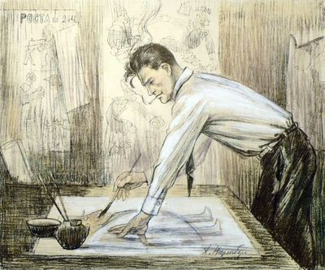
Биография В. Маяковского
1911 г. – занимается живописью
Знакомство с Давидом Бурлюком
Присоединяется к футуристам
1912 г. – первое стихотворение „Ночь“
Первое публичное выступление
1913 г. – первый сборник „Я“, драматургия
1914 г. – исключен из училища,
стихотворение „Война объявлена“

Slide 6
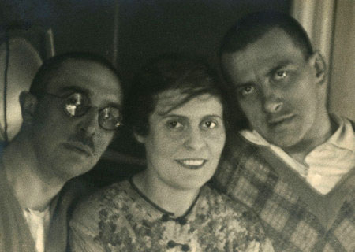
Биография В. Маяковского
1915 г. – знакомство с Лилей и Осипом Бриками
1915—1917 гг. - военная служба в Петрограде
Поэмы „Облако в штанах“, „Война и мир“
1918 г. - снимался в трёх фильмах
по собственным сценариям
„Левый марш“

Slide 7
„Левый марш“
Разворачивайтесь в марше!
Словесной не место кляузе.
Тише, ораторы!
Ваше
слово,
  товарищ маузер.

Slide 8
„Левый марш“
Довольно жить законом,
данным Адамом и Евой.
Клячу историю загоним.
  Левой!
    Левой!
      Левой!

Slide 9
Биография В. Маяковского
В 1918 году Маяковский организовал группу «Комфут» (коммунистический футуризм),
в 1922 году — издательство МАФ (Московская ассоциация футуристов), в котором вышло несколько его книг.
В 1923 году организовал группу ЛЕФ (Левый фронт искусств), журнал «ЛЕФ»

Slide 10

Биография В. Маяковского
1919 г. оформляет (как поэт и как художник)
агитационно-сатирические плакаты
(«Окна РОСТА»).

Slide 11
Биография В. Маяковского
1919 г. первое собрание сочинений — «Всё сочинённое Владимиром Маяковским. 1909—1919».
В 1918—1919 годах выступает в газете «Искусство коммуны». Пропаганда мировой революции и революции духа.
В 1920 г. - поэма «150 000 000», в которой отражена тема мировой революции.

Slide 12
Творчество в 20 – е годы
Поэма «Хорошо!»
«IV интернационал»
«Париж (Разговорчики с Эйфелевой башней)»
«Товарищу Нетте, пароходу и человеку»
Сатирические пьесы «Клоп» и «Баня»
Печатался в журналах: «Новый мир», «Молодая гвардия», «Огонёк», «Крокодил», «Красная нива», в газетах «Комсомольская правда», «Известия».

Slide 13
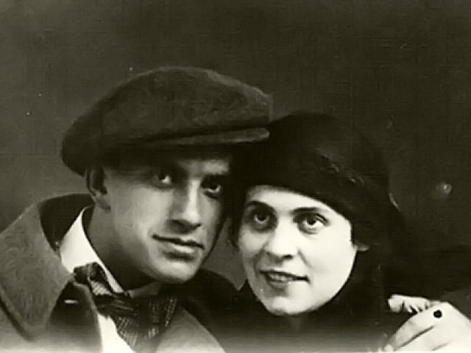
Личная жизнь В. Маяковского

Slide 14
Я сразу смазал карту будня,
плеснувши краску из стакана;
я показал на блюде студня
косые скулы океана.
На чешуе жестяной рыбы
прочёл я зовы новых губ.
А вы
ноктюрн сыграть
могли бы
на флейте водосточных труб?

Slide 15
Мой стих
трудом
громаду лет прорвёт
и явится
весомо,
грубо,
зримо,
как в наши дни
вошёл водопровод,
сработанный
ещё рабами Рима.

